Slide 1
Za synodálnu Cirkev: spoločenstvo, spoluúčasť a misia
Generálny sekretariát Biskupskej synody

Slide 2
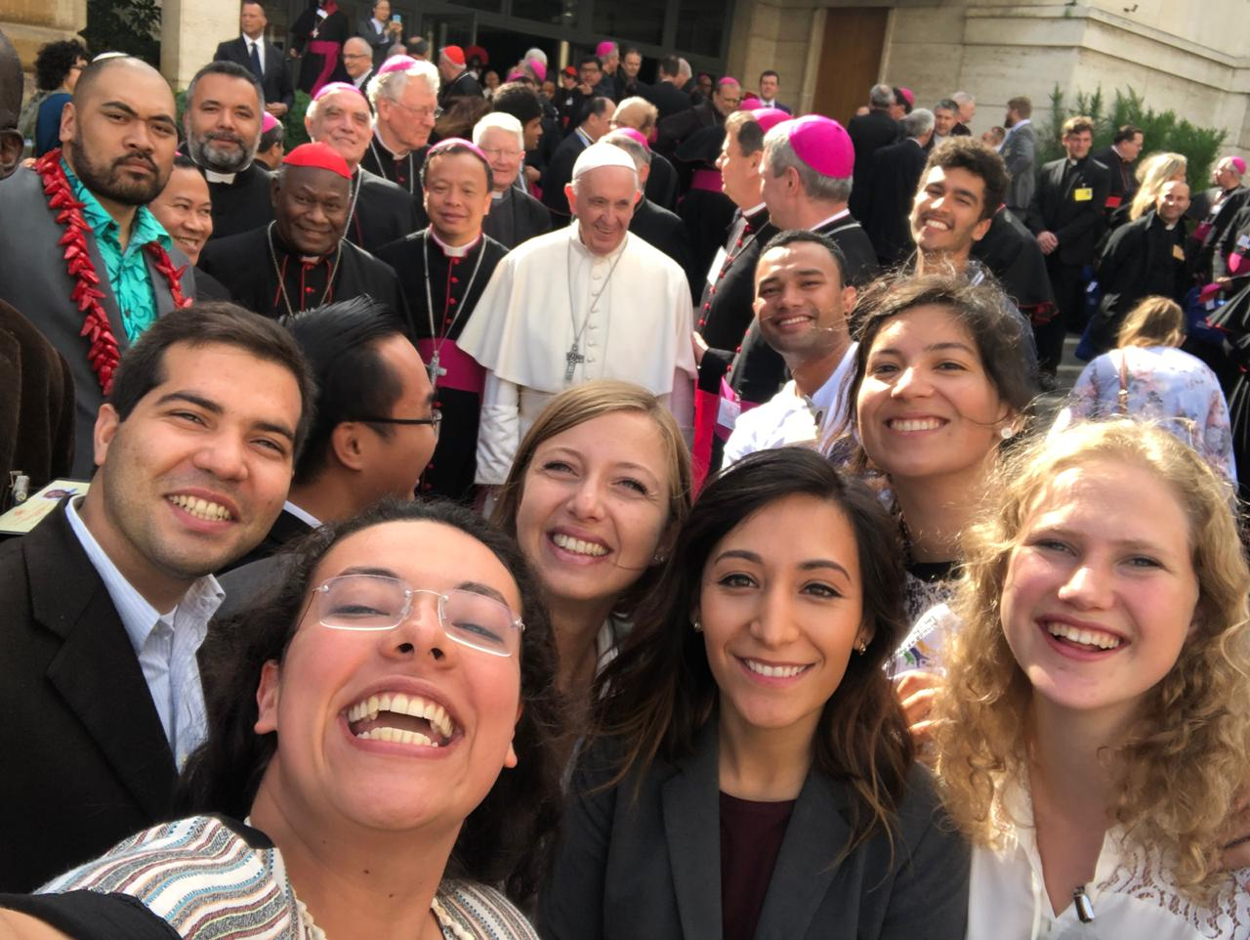
Od Synody o mládeži a Synody o Amazónii k Synode o synodalite

Slide 3
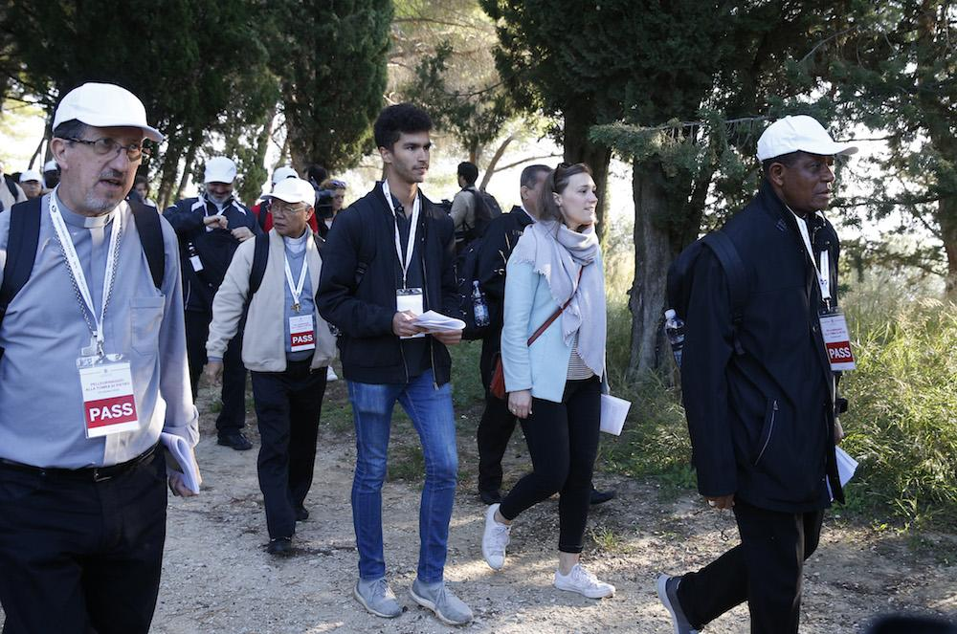
„Synodalita je spôsob, ako byť dnes Cirkvou podľa Božej vôle, v dynamike rozlišovania a spoločného načúvania hlasu Ducha Svätého.”
Pápež František

Slide 4
Nechajme sa spoločne viesť Bohom, načúvajúc Duchu Svätému
Sme tu pred Tebou, Duch Svätý:
zišli sme sa v Tvojom mene.
Ty si náš pravý radca.
Príď k nám,
stoj pri nás,
vstúp do našich sŕdc.
Pouč nás, kam máme ísť,
a ukáž nám cestu, po ktorej treba kráčať.
Nedovoľ, aby sme my, slabí a hriešni,
spôsobili neporiadok.
Nech nás nezvedie nevedomosť.
Daj nám dar rozlišovania,
nech nie sme zaujatí kvôli predsudkom
a falošným ľudským ohľadom.
Veď nás k jednote,
aby sme nezišli z cesty pravdy a spravodlivosti,
ale napredovali na púti do večného života.
O to prosíme Teba,
ktorý pôsobíš vo všetkých časoch a na všetkých miestach,
v spoločenstve s Otcom i Synom,
na veky vekov. Amen.

Slide 5
Výzva synodality
„To, čo Pán od nás žiada, je v istom zmysle prítomné už v samotnom slove „synoda“. Spoločné kráčanie – laikov, pastierov, rímskeho biskupa – je ľahký pojem, ktorý sa dá vyjadriť slovami, ale nie je také ľahké uviesť ho do praxe.”
pápež František, Príhovor na Spomienkovej slávnosti k 50. výročiu zriadenia Synody biskupov
Ceremony Commemorating the 50th Anniversary
of the Institution of the Synod of Bishops,
17. októbra 2015
Notes:
http://www.vatican.va/content/francesco/en/speeches/2015/october/documents/papa-francesco_20151017_50-anniversario-sinodo.html
We must continue along this path. The world in which we live, and which we are called to love and serve, even with its contradictions, demands that the Church strengthen cooperation in all areas of her mission. It is precisely this path of synodality which God expects of the Church of the third millennium. (Pope Francis, Address at the Commemoration of the 50th Anniversary of the Institution of the Synod of Bishops) * * *
“What the Lord is asking of us is already in some sense present in the very word “Synod.” Journeying together – laity, pastors, the Bishop of Rome – is an easy concept to put into words, but not so easy to put into practice.” (Pope Francis, Address at the Commemoration of the 50th Anniversary of the Institution of the Synod of Bishops)

Slide 6
„Božia Cirkev je zvolaná na Synodu. Synodálna cesta pod názvom „Za synodálnu Cirkev: spoločenstvo, spoluúčasť a misia“ sa slávnostne otvorí 9. – 10. októbra 2021 v Ríme a následne 17. októbra v každej partikulárnej cirkvi. Základnou etapou bude slávenie XVI. riadneho plenárneho zhromaždenia synody biskupov v októbri 2023, po ktorom bude nasledovať realizačná fáza, do ktorej budú znova zapojené partikulárne cirkvi. Zvolaním synody pápež František pozýva celú Cirkev, aby skúmala tému, ktorá je pre život a poslanie rozhodujúca: „Práve cesta synodality je cestou, ktorú Boh očakáva od Cirkvi tretieho tisícročia“. Táto cesta, ktorá zapadá do línie „aggiornamenta / obnovy“ Cirkvi navrhnutej Druhým vatikánskym koncilom, je darom i úlohou: Cirkev, ktorá po nej kráča spoločne a spoločne sa zamýšľa nad prejdenou cestou, je schopná sa naučiť, ktoré procesy jej môžu pomôcť prežívať spoločenstvo, uskutočňovať participáciu (spoluúčasť) a otvoriť sa misii. Práve naším „spoločným kráčaním“ sa, totiž, najúčinnejšie uskutočňuje a prejavuje povaha Cirkvi ako putujúceho a misionárskeho Božieho ľudu.“
(PD, 1)
Notes:
The Church of God is convoked in Synod. The path entitled “For a Synodal Church: Communion, Participation, and Mission” will solemnly open on the 9th – 10th of October 2021 in Rome and on the following 17th of October in each particular Church. One fundamental stage will be the celebration of the XVI Ordinary General Assembly of the Synod of Bishops, in October 2023,1 which will be followed by the implementation phase that will again involve the particular Churches (cf. EC, arts. 19-21).
With this convocation, Pope Francis invites the entire Church to reflect on a theme that is decisive for its life and mission: “It is precisely this path of synodality which God expects of the Church of the third millennium.”2 This journey, which follows in the wake of the Church’s “renewal” proposed by the Second Vatican Council, is both a gift and a task: by journeying together and reflecting together on the journey that has been made, the Church will be able to learn through Her experience which processes can help Her to live communion, to achieve participation, to open Herself to mission. Our “journeying together” is, in fact, what most effectively enacts and manifests the nature of the Church as the pilgrim and missionary People of God.

Slide 8
Cieľ synody
Naučiť sa synodalite
Preskúmať a Praktizovať
Synodálne obrátenie Cirkvi
Uplatňovanie synodálnej povahy celej Cirkvi v praxi

Slide 9
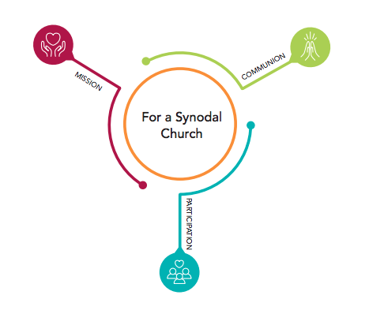
Spoločenstvo, spoluúčasť a misia
– 3 nenahraditeľné kľúčové body v srdci synodálnej Cirkvi

Slide 10
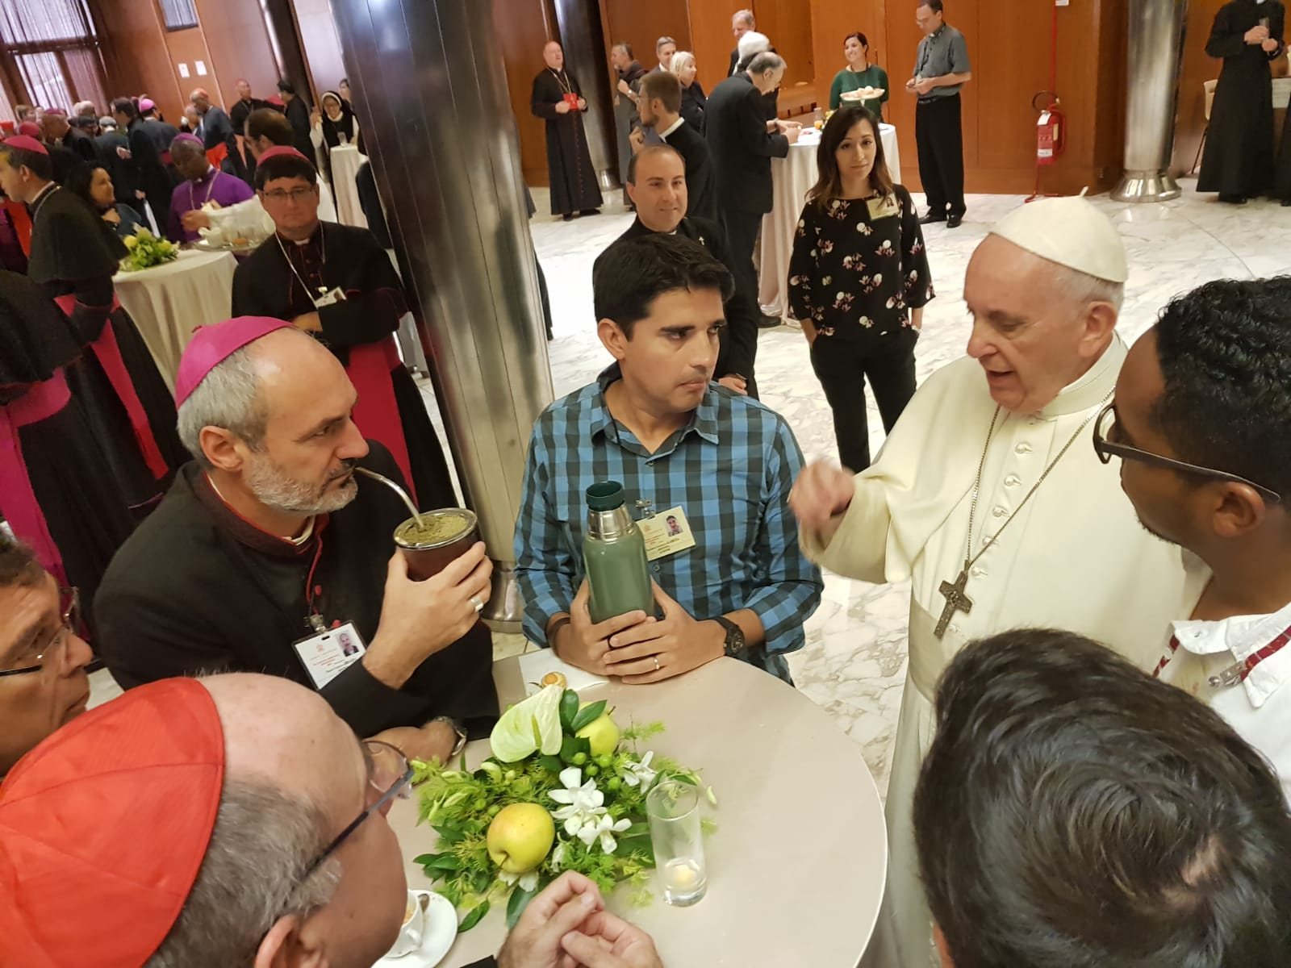

Slide 11
Od udalosti k procesu
Čo je nové v Episcopalis Communio
Článok 4: Fázy synodálneho zhromaždenia
Každé synodálne zhromaždenie sa rozvíja v niekoľkých fázach:
Prípravná fáza
Diskusná fáza (tiež známa ako fáza slávenia)
Realizačná fáza
Notes:
The “discussion phase” is known as the “phase of celebration” in French, Italian, Spanish, Polish, and Portuguese and the “execution phase” in German

Slide 12
Episcopalis Communio kladie dôraz na miestnu fázu
6. Synoda biskupov sa musí čoraz viac stávať privilegovaným nástrojom počúvania Božieho ľudu.
7. Dejiny Cirkvi dostatočne svedčia o dôležitosti konzultácií pre zisťovanie názorov biskupov a veriacich vo veciach týkajúcich sa dobra Cirkvi. Preto aj pri príprave synodálnych zhromaždení je veľmi dôležité, aby sa konzultáciám všetkých partikulárnych cirkví venovala osobitná pozornosť.
Synodálny proces má nielen svoj východiskový bod, ale aj cieľový bod v Božom ľude, na ktorý sa musia vyliať dary milosti Ducha Svätého prostredníctvom zhromaždenia biskupov.
Notes:
EPISCOPALIS COMMUNIO, nos. 6-7
“6. Similarly, the Synod of Bishops must increasingly become a privileged instrument for listening to the People of God: “For the Synod Fathers we ask the Holy Spirit first of all for the gift of listening: to listen to God, that with him we may hear the cry of the people; to listen to the people until breathing in the desire to which God calls us”.[23]
“Although structurally it is essentially configured as an episcopal body, this does not mean that the Synod exists separately from the rest of the faithful. On the contrary, it is a suitable instrument to give voice to the entire People of God, specifically via the Bishops, established by God as “authentic guardians, interpreters and witnesses of the faith of the whole Church”,[24] demonstrating, from one Assembly to another, that it is an eloquent expression of synodality as a “constitutive element of the Church”.[25]
“Therefore, as John Paul II declared, “Every General Assembly of the Synod of Bishops is a powerful ecclesial experience, even if some of its practical procedures can always be perfected. The Bishops assembled in Synod represent in the first place their own Churches, but they are also attentive to the contributions of the Episcopal Conferences which selected them and whose views about questions under discussion they then communicate. They thus express the recommendation of the entire hierarchical body of the Church and finally, in a certain sense, the whole Christian people, whose pastors they are”.[26]
“7. The history of the Church bears ample witness to the importance of consultation for ascertaining the views of the Bishops and the faithful in matters pertaining to the good of the Church. Hence, even in the preparation of Synodal Assemblies, it is very important that consultation of all the particular Churches be given special attention. In this initial phase, following the indications of the General Secretariat of the Synod, the Bishops submit the questions to be explored in the Synodal Assembly to the priests, deacons and lay faithful of their Churches, both individually and in associations, without overlooking the valuable contribution that consecrated men and women can offer. Above all, the contribution of the local Church’s participatory bodies, especially the Presbyteral Council and the Pastoral Council, can prove fundamental, and from here “a synodal Church can begin to emerge”.[27]
“During every Synodal Assembly, consultation of the faithful must be followed by discernment on the part of the Bishops chosen for the task, united in the search for a consensus that springs not from worldly logic, but from common obedience to the Spirit of Christ. Attentive to the sensus fidei of the People of God – “which they need to distinguish carefully from the changing currents of public opinion”[28] – the members of the Assembly offer their opinion to the Roman Pontiff so that it can help him in his ministry as universal Pastor of the Church. From this perspective, “the fact that the Synod ordinarily has only a consultative role does not diminish its importance. In the Church the purpose of any collegial body, whether consultative or deliberative, is always the search for truth or the good of the Church. When it is therefore a question involving the faith itself, the consensus ecclesiae is not determined by the tallying of votes, but is the outcome of the working of the Spirit, the soul of the one Church of Christ”.[29] Therefore the vote of the Synod Fathers, “if morally unanimous, has a qualitative ecclesial weight which surpasses the merely formal aspect of the consultative vote”.[30]
“Finally, the Synod Assembly itself must be followed by the implementation phase, so as to initiate the reception of the Synod’s conclusions in all the local Churches, once they have been accepted by the Roman Pontiff in the manner he judges most appropriate. Here it must be remembered that “cultures are in fact quite diverse, and every general principle… needs to be inculturated, if it is to be respected and applied”.[31] In this way, it can be seen that the synodal process not only has its point of departure but also its point of arrival in the People of God, upon whom the gifts of grace bestowed by the Holy Spirit through the gathering of Bishops in Assembly must be poured out.”

Slide 13
Episcopalis Communio kladie dôraz na miestnu fázu
Článok 6: Konzultácie Božieho ľudu
§ 1. Konzultácie Božieho ľudu sa konajú v partikulárnych cirkvách.
[…]
V každej partikulárnej cirkvi biskupi uskutočňujú konzultácie
s Božím ľudom prostredníctvom participatívnych orgánov, ktoré upravuje zákon, pričom nevylučujú iné metódy, ktoré považujú za vhodné.

Slide 14
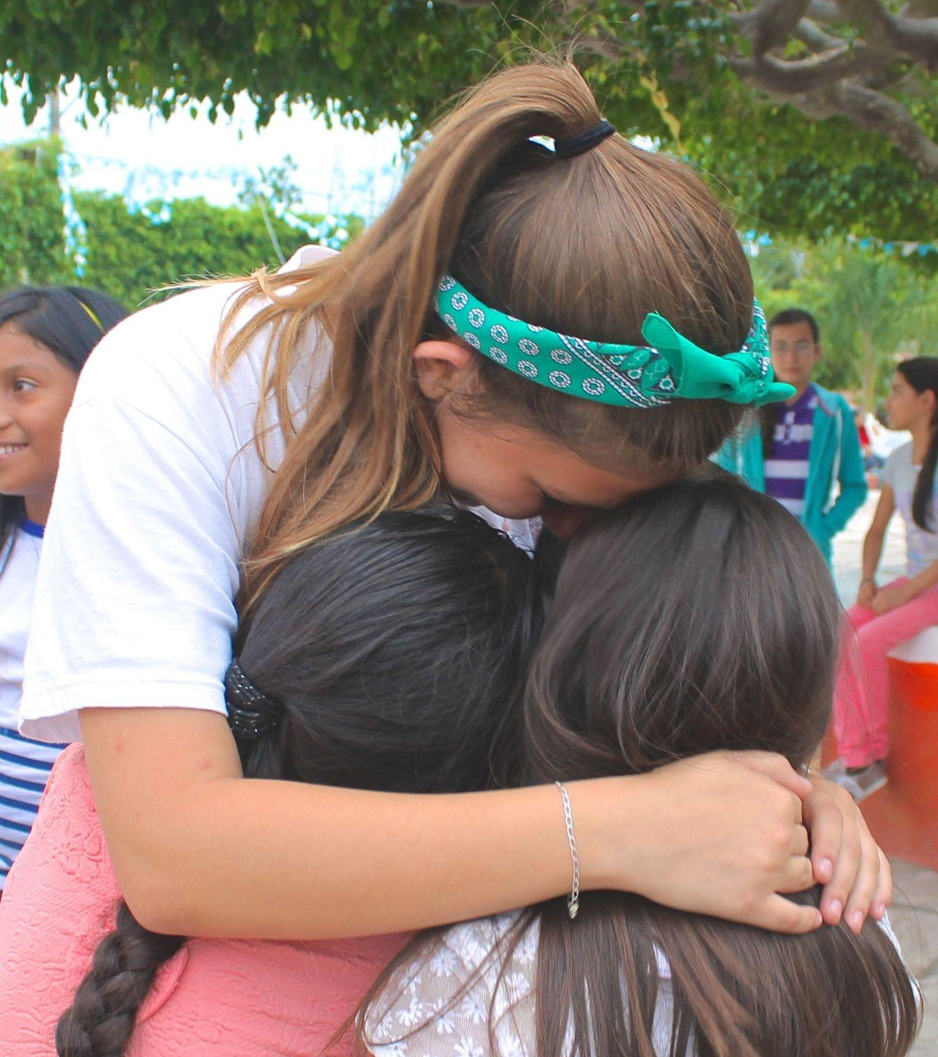
Základná otázka synodálneho procesu
Inšpiruje nás a vedie základná otázka: Ako sa dnes na rôznych úrovniach (od miestnej až po univerzálnu) uskutočňuje „spoločné kráčanie“, ktoré umožňuje Cirkvi ohlasovať evanjelium v súlade s misiou, ktorá jej bola zverená; a aké kroky nás Duch pozýva vykonať, aby sme rástli ako synodálna Cirkev?
(PD, 2)
Základná otázka pre konzultácie s Božím ľudom
Synodálna cirkev, pri ohlasovaní evanjelia „kráča spoločne“. Ako sa uskutočňuje toto „spoločné kráčanie“ dnes vo vašej miestnej cirkvi? Aké kroky nás Duch vyzýva urobiť, aby sme rástli v našom „spoločnom kráčaní”?
(PD, 26)

Slide 15
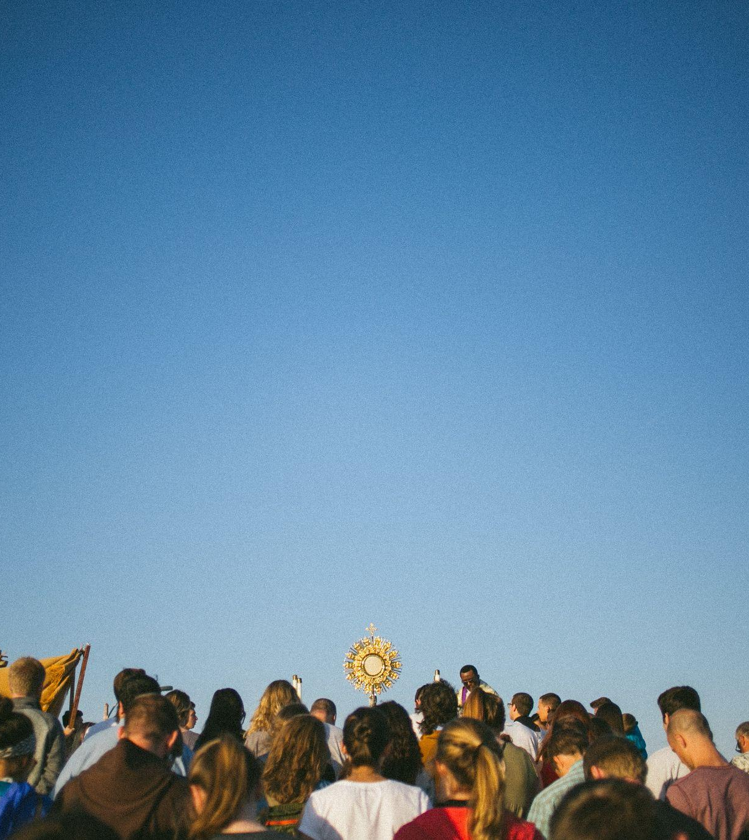
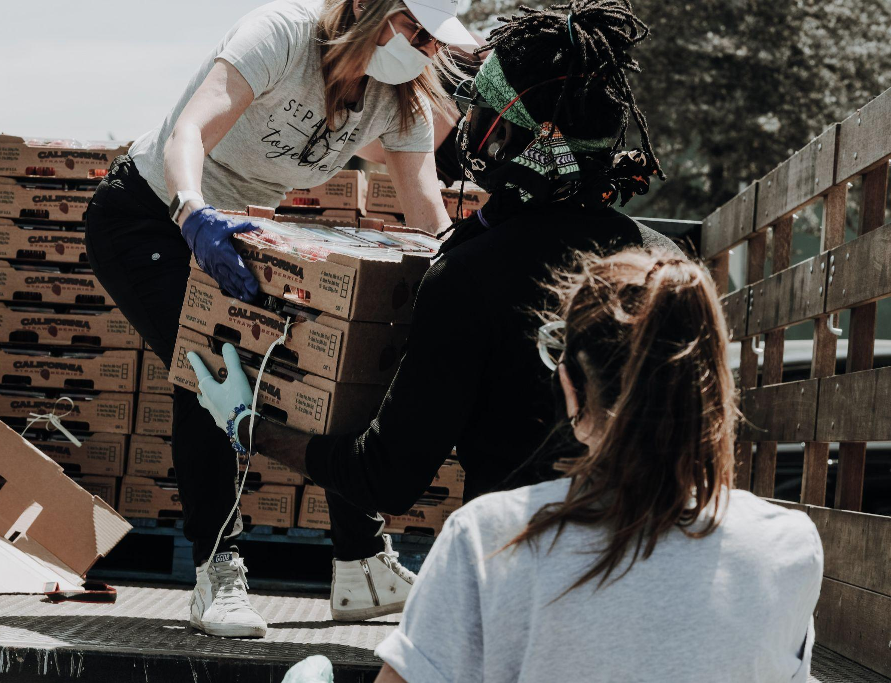
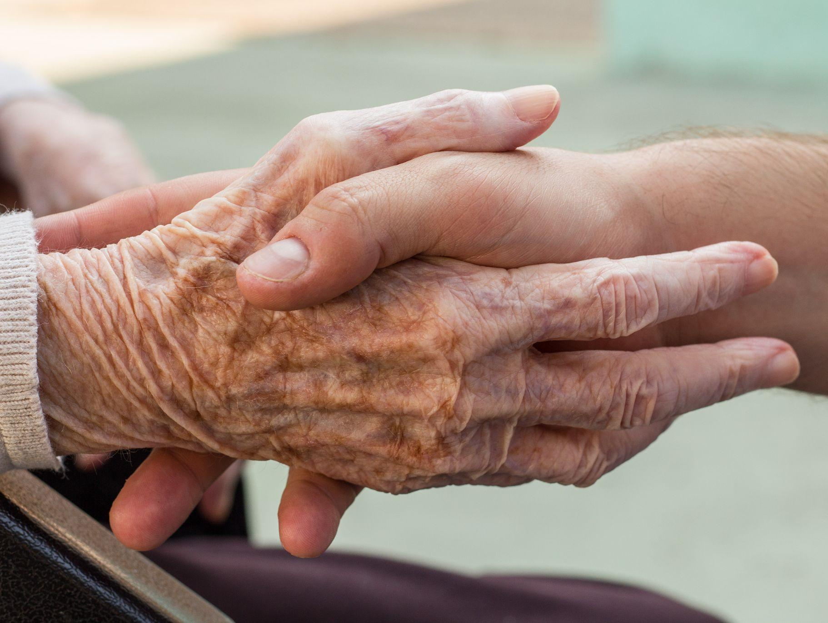
„Cieľom synody, a teda tejto konzultácie, nie je produkovať dokumenty, ale „dať vypučať snom, vzbudiť proroctvá a videnia, dať rozkvitnúť nádejám, podnietiť dôveru, obviazať rany, previazať vzťahy, vzbudiť úsvit nádeje, a učiť sa jeden od druhého a vytvoriť pozitívne vnímanie, ktoré osvieti mysle, zahreje srdcia, navráti silu rukám.”
(PD, 32)

Slide 17
Prípravný dokument
Vademecum
Úvod
Princípy synodálneho procesu
Synodálny proces
Kráčať po synodálnej ceste v diecézach
Zdroje na organizáciu synodálneho procesu
+ Prílohy, materiály, a nástroje (biblické, liturgické, metodologické a praktické zdroje, atď.)
Výzva kráčať spoločne
Konštitutívne synodálna Cirkev
Počúvanie Písma
Ježiš, zástup, apoštoli
Dvojaká dynamika obrátenia: Peter a Kornéliuss (Sk 10)
Synodalita v akcii: cesty pre konzultácie s Božím ľudom

Slide 18
Ciele synody (PD, 2)
pripomínať si ako Duch viedol Cirkev na jej ceste dejinami a ako nás dnes volá, aby sme spoločne svedčili o Božej láske;
prežívať procesy v Cirkvi ako paricipatívne a inkluzívne, ktoré každému – a zvlášť tým, ktorí sa z rôznych dôvodov nachádzajú na okraji – ponúknu príležitosť vyjadriť sa a byť vypočutý, aby mohol prispieť k budovaniu Božieho ľudu;
spoznať a oceniť bohatstvo a pestrosť darov a chariziem, ktoré Duch slobodne šíri, pre dobro spoločenstva a v prospech celej ľudskej rodiny;
okúsiť participatívne spôsoby preberania zodpovednosti v ohlasovaní evanjelia a v úsilí o budovanie krajšieho a obývateľnejšieho sveta;

Slide 19
Ciele synody (PD, 2)
preveriť ako sa v Cirkvi vykonáva zodpovednosť a moc, a tiež preskúmať štruktúry, ktoré to riadia, aby sa tak odhalili predsudky a pokrivená prax, ktorá nie je zakotvená v evanjeliu;
potvrdiť kresťanské spoločenstvo ako dôveryhodný subjekt a spoľahlivého partnera na ceste sociálneho dialógu, uzdravenia, zmierenia, inklúzie a participácie, rekonštrukcie demokracie, podpory bratstva a sociálneho priateľstva;
ozdraviť vzťahy medzi členmi kresťanského spoločenstva, ako aj medzi kresťanskými komunitami a inými spoločenskými skupinami, napríklad, spoločenstvami veriacich iných vyznaní a náboženstiev, organizáciami občianskej spoločnosti, ľudovými hnutiami, atď.;
podporiť uznanie a osvojenie si plodov nedávnych synodálnych skúseností na univerzálnej, regionálnej, národnej a miestnej úrovni;

Slide 20
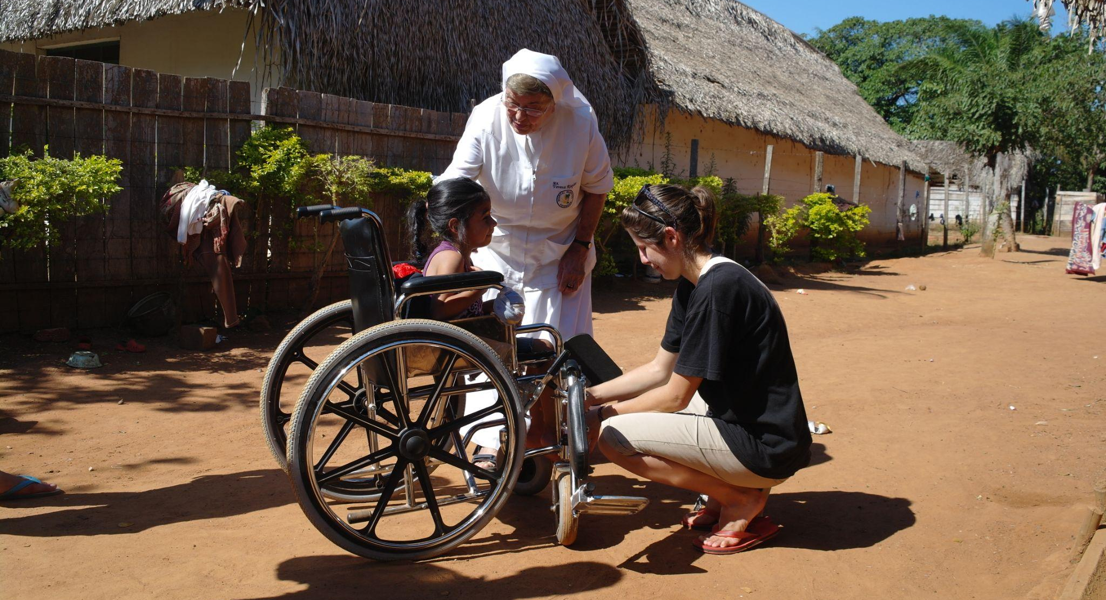
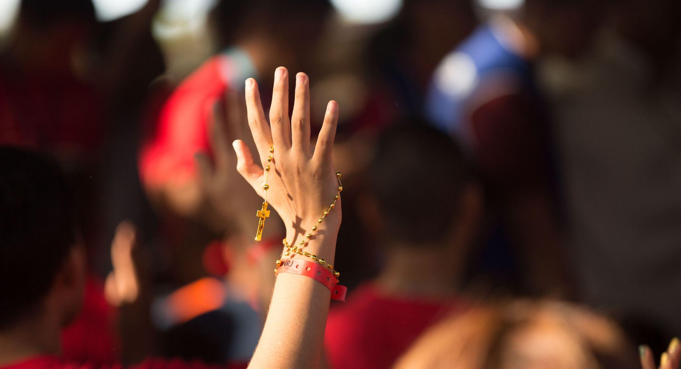
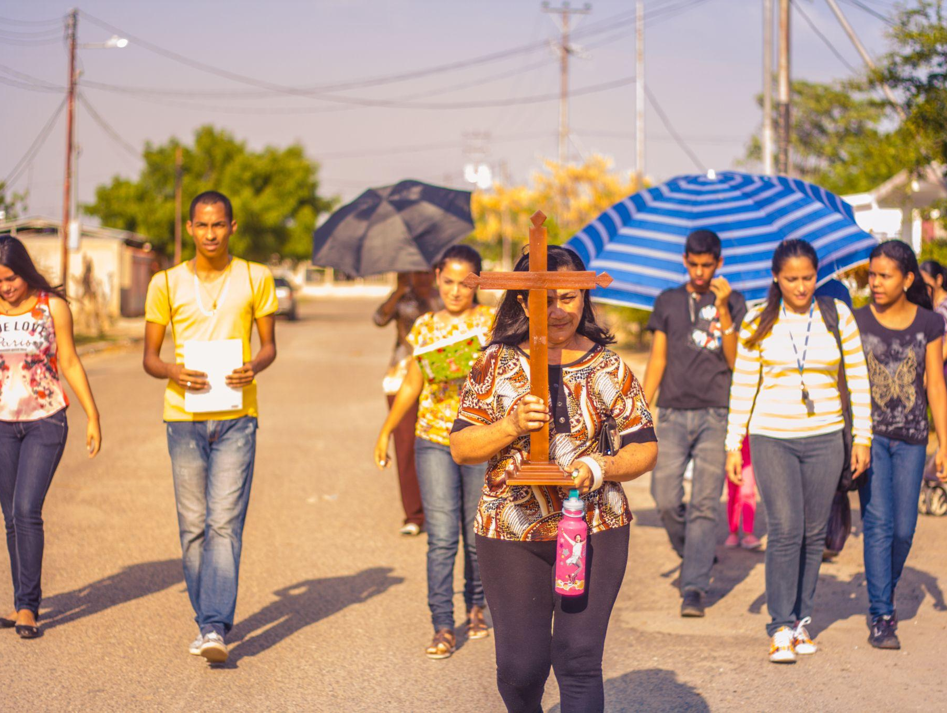
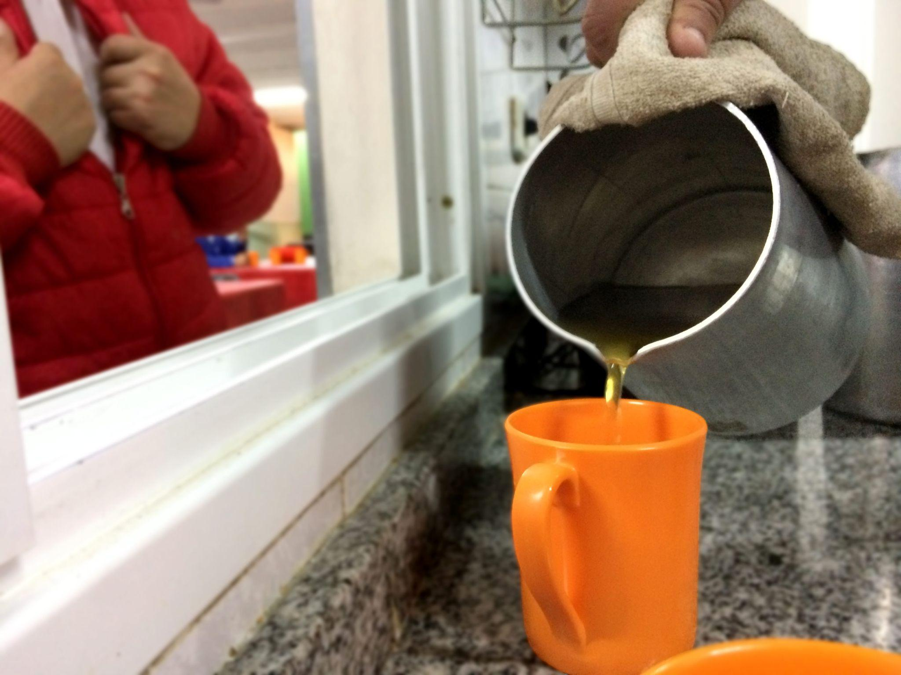
Kľúčové presvedčenia pre synodálnu Cirkev
Počúvať sa navzájom, aby sme počúvali Ducha Svätého
V duchu modlitby, zakotvenej v liturgii a Božom slove
Vzájomne zdieľaná skúsenosť, nielen vyplnenie dotazníka
Proces, nie jednorazová udalosť
Spoločné rozlišovanie, aby prijaté rozhodnutia boli pre dobro všetkých

Slide 21
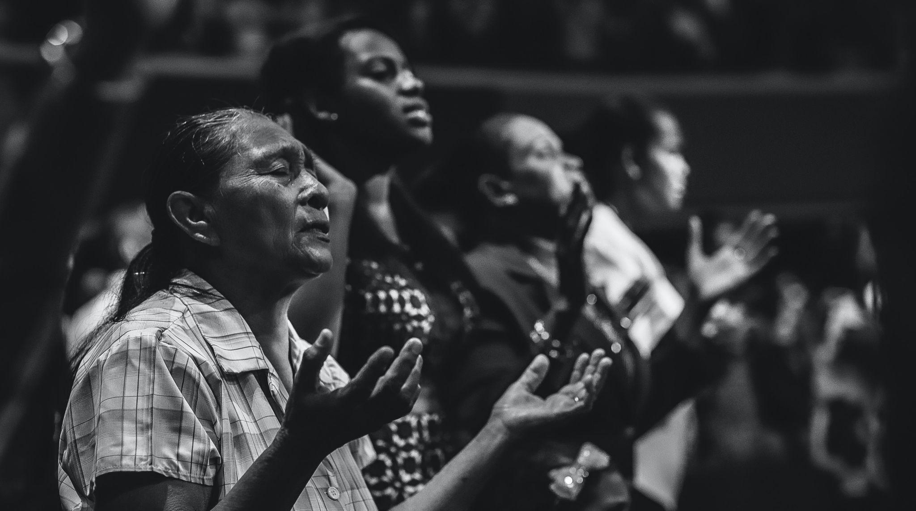

Slide 22
Rozlišovanie znamení čias vo svetle evanjelia
„Synodálna cesta sa odohráva v dejinnom kontexte poznačenom epochálnymi zmenami v spoločnosti a zásadnou zmenou v živote Cirkvi, ktoré nie je možné ignorovať, a v zákrutách tejto zložitej situácie, v jej napätiach a protirečeniach, sme pozvaní ,skúmať znamenia čias a vysvetľovať ich vo svetle evanjeliaʻ (GS, 4).“
(PD, 4)
Globálna tragédia pandémie COVID-19
Nerovnosti a nespravodlivosti: odosobnenie (masovosť), roztrieštenosť, podmienky, ktorým čelia migranti, rozdelenia v celej ľudskej rodine
Krik chudobných a krik zeme
Všetci sme na tej istej lodi… Sme jedna ľudská rodina žijúca v našom spoločnom dome.
(Laudato Si’ a Fratelli Tutti)

Slide 23
„Synodalita predstavuje v tomto kontexte hlavnú cestu pre Cirkev, ktorá je povolaná neustále sa obnovovať pôsobením Ducha a počúvaním Božieho slova.“ (PD, 9)
Predstaviť si inú budúcnosť Cirkvi
Byť prorockým svedkom pre ľudskú rodinu, ktorá sa musí zjednotiť okolo spoločného cieľa

Slide 24
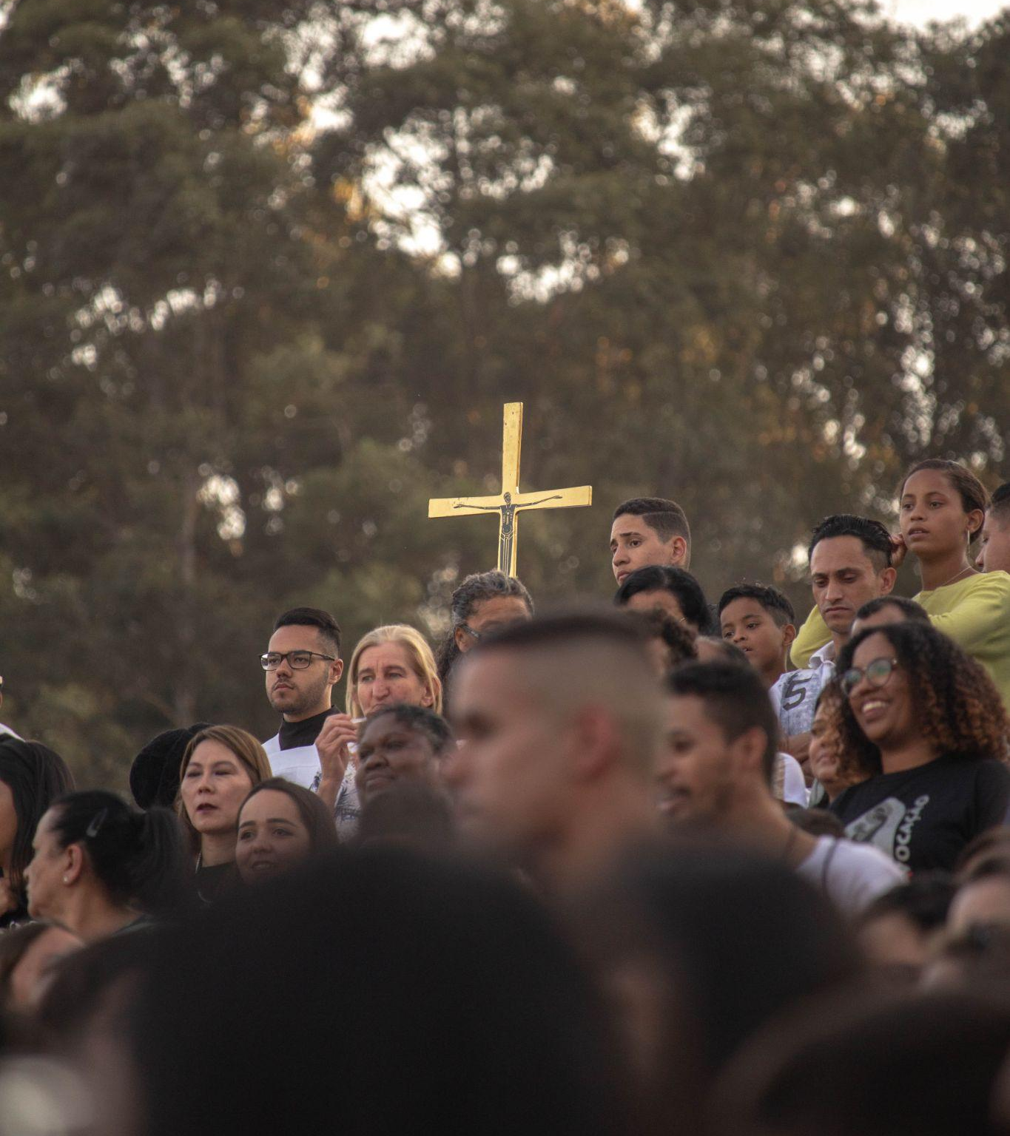
Počúvanie Písma
Ježiť, zástup a apoštoli
„Hlásanie evanjelia a posolstvo spásy by teda neboli pochopiteľné bez neustálej Ježišovej otvorenosti voči čo najširšiemu publiku, ktoré evanjelium nazýva zástupom, to znamená voči všetkým ľuďom, ktorí ho na ceste nasledovali, niekedy dokonca s nádejou, že dostanú nejaké znamenie a slovo spásy: toto je druhý aktér na scéne Zjavenia. Evanjeliové ohlasovanie sa neobracia len ku niekoľkým osvieteným alebo vyvoleným.“ (PD, 18)
→ Aby Cirkev bola sama sebou a aby jej poslanie prinášalo ovocie, musia byť vždy prítomní všetci traja: Ježiš, zástup, a apoštoli!

Slide 25
Počúvanie Písma
Dvojaká dynamika obrátenia:
Peter a Kornélius (Sk 10)
„V stretnutí s ľuďmi, v ich prijatí, spoločnom kráčaní s nimi a vstúpení do ich domovov si [apoštol Peter] uvedomuje význam svojej vízie: nijaká ľudská bytosť nie je v Božích očiach nehodná a rozdielnosť nastolená vyvolením nie je výlučným uprednostnením, ale službou a svedectvom univerzálneho dosahu“ (PD, 23)

Slide 26
Synodalita v akcii: cesty konzultácií s Božím ľudom (PD, 26)
Aby ste mohli odpovedať, pozývame vás:
a) pýtať sa, aké skúsenosti vašej partikulárnej cirkvi vám pri nich prichádzajú na myseľ;
b) hlbšie preskúmať tieto skúsenosti „spoločného kráčania“: Akú radosť vo vás vyvolali? Na aké ťažkosti a prekážky ste narazili? Aké zranenia vyniesli na svetlo? Aké poznatky ste zistili? (Čo ste pochopili?)
c) pozbierať plody, o ktoré sa treba podeliť: kde v týchto skúsenostiach zaznieva hlas Ducha? Čo si od nás žiada? Aké body treba potvrdiť, aké sú vyhliadky na zmenu, aké kroky treba urobiť? Kde pozorujeme konsenzus? Aké cesty sa otvárajú pre našu partikulárnu Cirkev?
Notes:
http://www.vatican.va/content/francesco/en/apost_constitutions/documents/papa-francesco_costituzione-ap_20180915_episcopalis-communio.html

Slide 27
Hlavná otázka synodálneho procesu
Hlavná otázka, ktorá nás inšpiruje a vedie: Ako sa dnes na rôznych úrovniach (od miestnej až po univerzálnu) uskutočňuje toto „synodálne kráčanie“, ktoré umožňuje Cirkvi ohlasovať evanjelium v súlade s misiou, ktorá jej bola zverená; a aké kroky nás Duch pozýva vykonať, aby sme rástli ako synodálna Cirkev?
(PD, 2)
Základná otázka na konzultáciu s Božím ľudom
Synodálna Cirkev pri ohlasovaní evanjelia „kráča spoločne“: Ako uskutočňujete toto „spoločné kráčanie“ dnes vo vašej miestnej cirkvi? Aké kroky nás Duch vyzýva urobiť, aby sme rástli v našom „spoločnom kráčaní“?
(PD, 26)

Slide 28
Desať tém na preskúmanie
DIALÓG V CIRKVI A SPOLOČNOSTI: Dialóg je cestou vytrvalosti, ktorá zahŕňa aj stíšenie a bolesť, ale je schopná prijať skúsenosti jednotlivcov i národov.
EKUMENIZMUS: Dialóg medzi kresťanmi odlišných denominácií, ktorých spája jeden krst, má osobitné miesto na synodálnej ceste.
AUTORITA A SPOLUÚČASŤ: Synodálna Cirkev je Cirkev participatívna a spoluzodpovedná.
ROZLIŠOVAŤ A ROZHODOVAŤ: V synodálnom štýle sa rozhoduje prostredníctvom rozlišovania, na základe konsenzu, ktorý vyplýva zo spoločnej poslušnosti voči Duchu.
FORMOVAŤ SA V SYNODALITE: Spiritualita „spoločného kráčania“ sa má stať výchovným princípom pre formovanie ľudskej osoby a kresťana, rodín a spoločenstiev.
SPOLOČNÍCI NA CESTE: V Cirkvi a v spoločnosti ideme bok po boku po rovnakej ceste.
POČÚVANIE: Počúvanie je prvým krokom, no vyžaduje si otvorenú myseľ a srdce bez predsudkov.
VZIAŤ SI SLOVO: Všetci sú vyzvaní hovoriť s odvahou a parrésiou, t.j. zahrnúť slobodu, pravdu a lásku.
SLÁVENIE: „Spoločne kráčať“ je možné len vtedy, ak sa to zakladá na komunitnom počúvaní Božieho slova a slávení Eucharistie.
SPOLUZODPOVEDNOSŤ ZA MISIU: Synodalita je v službe misii Cirkvi, na ktorej sú povolaní podieľať sa všetci jej členovia.

Slide 29
Oživenie kolegiálnych orgánov
Episcopalis Communio, 7. „V Cirkvi je cieľom každého kolegiálneho orgánu, či už poradného alebo rozhodovacieho, vždy hľadanie pravdy a dobra Cirkvi. Keď teda ide o otázku týkajúcu sa samotnej viery, consensus ecclesiae sa neurčuje sčítaním hlasov, ale je výsledkom pôsobenia Ducha, duše jedinej Kristovej Cirkvi.“
Vdýchnuť nový život synodálnym inštitúciám
Synode biskupov a diecéznym synodám
Pastoračným radám, na diecéznej a farskej úrovni a Kňazskej rade
Miestnym, provinciálnym alebo generálnym radám rehoľných spoločenstiev
Generálnym zhromaždeniam a [vrcholným ] radám hnutí v Cirkvi
Notes:
http://www.vatican.va/content/francesco/en/apost_constitutions/documents/papa-francesco_costituzione-ap_20180915_episcopalis-communio.html

Slide 30
Kľúčový cieľ Vademeca: podpora prispôsobenia miestnemu kontextu
Príručka Vademecum sa ponúka ako sprievodca na podporu úsilia každej miestnej cirkvi, nie ako príručka pravidiel. Tí, ktorí sú zodpovední za organizáciu procesu počúvania a dialógu na miestnej úrovni, sú povzbudzovaní, aby boli vnímaví na svoju vlastnú kultúru a kontext, zdroje a obmedzenia a aby rozlišovali, ako túto diecéznu synodálnu fázu realizovať pod vedením svojho diecézneho biskupa. Povzbudzujeme vás, aby ste si z tejto príručky vzali užitočné nápady, ale aby ste pritom vychádzali aj z vlastných miestnych podmienok. Je možné nájsť nové a tvorivé cesty spolupráce medzi farnosťami a diecézami s cieľom doviesť tento synodálny proces do konca. Tento synodálny proces netreba vnímať ako zdrvujúce bremeno, ktoré konkuruje miestnej pastorácii. Je to skôr príležitosť na podporu synodálneho a pastoračného obrátenia každej miestnej cirkvi, aby bola vo svojom poslaní plodnejšia.

Slide 31
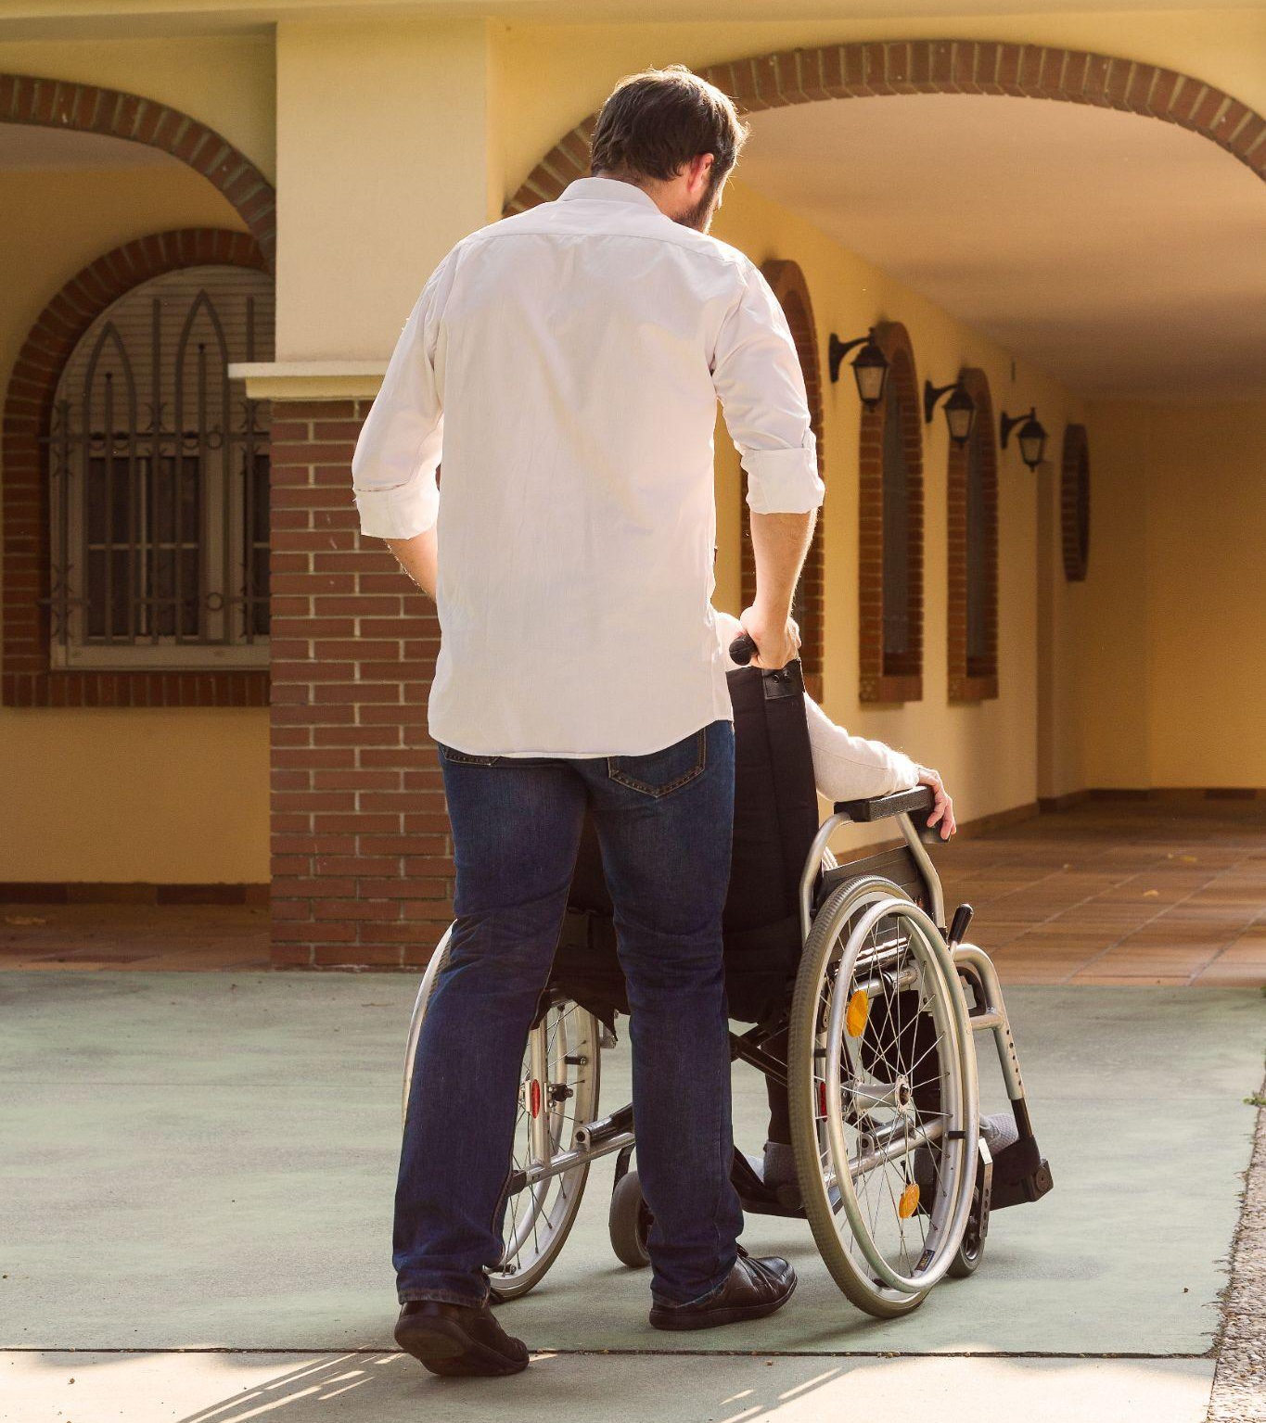
POSTARAŤ SA O ŠIROKÚ ÚČASŤ NA SYNODÁLNOM PRICESE
Cieľom je zabezpečiť účasť čo najväčšieho počtu ľudí, aby bolo možné počúvať živý hlas celého Božieho ľudu.
To nebude možné, ak nevyvinieme osobitné úsilie, aby sme aktívne oslovili ľudí tam, kde sa nachádzajú, najmä tých, ktorí sú často vylúčení alebo ktorí sa nezúčastňujú a živote Cirkvi.
Treba sa jasne zamerať na účasť chudobných, marginalizovaných, zraniteľných a vylúčených, aby sme počúvali ich hlasy a skúsenosti.
Synodálny proces musí byť jednoduchý, prístupný a ústretový pre všetkých.

Slide 32
VYTVÁRANIE SYNODÁLNEJ SKÚSENOSTI A ZHROMAŽĎOVANIE PLODOV
Vademecum má za cieľ podporiť praktizovanie synodality na miestnej úrovni: cieľom nie je len poskytnúť odpovede na vopred stanovené otázky, ale otvoriť priestor pre vzájomné zdieľanie synodálnej skúsenosti na miestnej úrovni.
Na podporu synodálnej skúsenosti Vademecum navrhuje rôzne metodiky a nástroje, ktoré možno prispôsobiť na miestnej úrovni.
Diecézna syntéza by mala zbierať plody a úprimnú spätnú väzbu účastníkov z miestnej synodálnej skúsenosti, a nie odovzdávať všeobecné zhrnutia.

Slide 33
Diecézna fáza Synody
Dátum: Od 7. októbra 2021 do 30. apríla 2022
Ciele: Konzultácie s Božím ľudom: načúvať, zapojiť sa, rozlišovať
Ako by sa mali konzultácie uskutočňovať:
Úprimne: aby išlo o opravdivú konzultáciu s Božím ľudom
Čo najširšie: aby sa zúčastnili všetci, aj tí, ktorí sú na okraji
Prakticky: aby sa poskytla konkrétna pomoc pre poslanie evanjelizovať
Pomoc pre diecéznu fázu:
Synodálny tím, ktorý koordinuje tieto konzultácie v každej diecéze
Diecézne zhromaždenie na konci konzultácií pre spoločné rozlišovanie

Slide 34
Rozvíjanie diecéznej fázy
Zodpovední:
Boží ľud, povolaný k účasti
Diecézny biskup, zodpovedný za proces rozlišovania
Synodálny tím, koordinuje a animuje
Duchovní pastieri, zodpovední za umožnenie účasti na úrovni farností
Materiály:
10 „tématických oblastí“ z Prípravného dokumentu
čokoľvek, čo diecéza dokáže pripraviť
Na čo treba pamätať:
Nejde tu o odpovede na dotazník alebo náhodný zoznam otázok
Všetky materiály musia podporovať dialóg a rozlišovanie

Slide 36
Ďakujeme!

